Slide 1
Kohti Ohjaamo-toiminnan vakiinnuttamista
Pasi Savonmäki, Kohtaamo-hanke
TNO-foorumi 15.6.2018

Slide 2
Ohjaamo- toiminnan lähtökohtia
”Ohjaamo on nuorten alle 30-vuotiaiden matalan kynnyksen palvelupiste, jonka toimintamalli rakentuu monialaisesti tietoa, neuvontaa, ohjausta ja tukea tarjoavasta Ohjaamosta, eri hallinnonalojen peruspalveluista ja laajasta yhteistyöverkostosta.” (TEM, OKM, STM, Ohjaamotoiminnan perusteet)
Ohjaamo-toiminta kokoaa ESR-hankkeita saman teeman alle hankekaudella 2014-2020 (TL3+TL4)
Ohjaamot ovat hallitusohjelmassa osa Nuorisotakuuta yhteisötakuun suuntaan -kärkihankkeen toteuttamista
Toteuttaa osaltaan elinikäisen ohjauksen strategisia tavoitteita

Slide 3
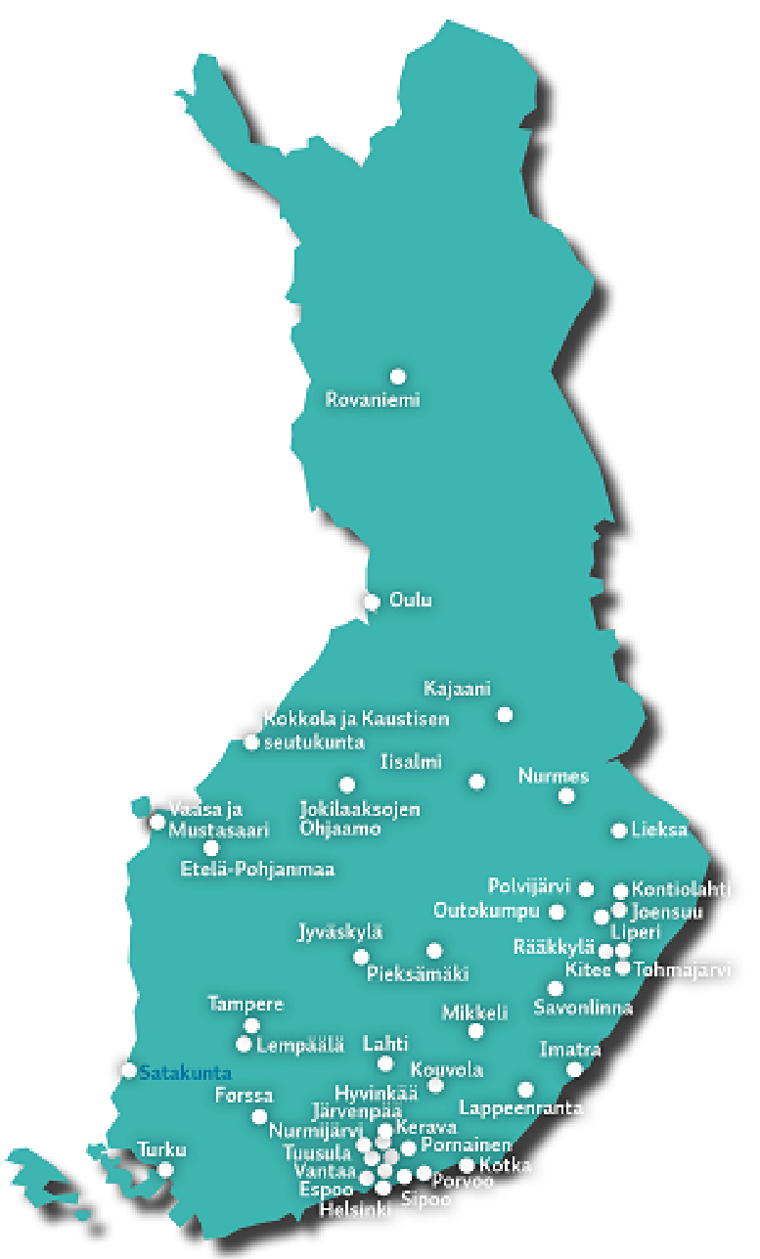
Ohjaamot nyt – toukokuu 2018
Ohjaamoja on toiminnassa noin 50 eri puolella Suomea, toiminta ulottuu noin sadan kunnan alueelle
Uusia Ohjaamoja aloittanut / aloittamassa vuoden 2018 aikana - määrä kasvamassa reiluun 60
Uusia Ohjaamoja: Pori, Rauma, Hämeenlinna, Varkaus, Ylivieska, Muhos, Hamina, Etelä-Pohjanmaa, Riihimäki, Raahe, Lohja, Loviisa, Salo, Kemi
Ohjaamot ovat paikallisista tarpeista syntyneitä – erilaisia kuntia, erilaisia Ohjaamoja
Rahoitus usein kunnilta, paljon käytetty ESR-rahoitusta (TL 3) ja tukena myös muuta hankerahoitusta
Toiminta kehittyy, palvelut ja yhteistyöverkostot monipuolistuvat koko ajan

Slide 4
Ohjaamojen käyntimäärät vuonna 2017
Nuorten ohjaamokäyntejä kertyi 120 000
Näistä yksilökäyntejä Ohjaamoissa on lähes 53 000, jalkautuen nuoria on kohdattu noin 3 000 kertaa, ryhmätapaamisissa on tavoitettu nuoria noin 64 000 kertaa
Suurin ikäryhmä 18-24 vuotiaat
Miehiä palvelun käyttäjistä oli yli puolet (54 %), vanhemmissa ikäryhmissä miesten osuus selkeästi naisia suurempi
Ohjaamojen työntekijät kohtaavat nuoria myös Ohjaamojen ulkopuolella esimerkiksi jalkautumalla kouluihin ja ostoskeskuksiin. Osaa nuorista ohjataan puhelimessa ja sähköpostitse. Myös huoltajia ja muita ammattilaisia kohdataan.
Monialainen ja moninainen toimintatapa haastaa kirjaamista. Tilastointia ja yhtenäisiä kirjaustapoja kehitetään edelleen.

Slide 5
Ohjaamo-toiminnan vakiinnuttaminen
Hallituksen lisärahoitus Ohjaamo-toimintaan
20 milj. vuosille 2018-2021 (Hallituksen päätös 4/2017)
Ohjaamojen valtakunnallinen ohjausryhmä
Asetettu 1.10.2018 -31.12.2021
Kaupunkien vakiinnuttamistoimet ja resurssoinnit Ohjaamoihin
ONNI-hanke (Psykososiaalisen tuen mallintaminen Ohjaamoissa)
3 milj. vuosille 2018-2019 (TEM&STM)
Lisäksi STM:n 3,3 milj. hanke koulutuksen ja työn ulkopuolella olevien nuorten tavoittamiseen ja valmentamiseen 2017-2018
Osaamisen kehittämishankkeet (ESR):
TESSU - monialaisen yhteistyön valmennus
OSMO - monikulttuurisen osaamisen edistäminen
URAA! - uraohjausosaamisen kehittäminen

Slide 6
Kohtaamo tukee Ohjaamoja ja kehittää verkko-ohjausta
Tukee Ohjaamoa suunnittelevia tahoja
Tukee Ohjaamo-toimintamallin luomista, toiminnan levittämistä ja vakiinnuttamista
Konsultoi Ohjaamo-toimintaa ja verkottaa toimijoita
Tukee tutkimusta, tiedontuotantoa ja koostaa valtakunnallista tietoa Ohjaamoista
Tukee Ohjaamo-brändin syntymistä ja valtakunnallista viestintää
Rakentaa verkko-ohjauspalvelua, jossa voidaan omatoimisesti hankkia tietoa ja saada tarvittaessa henkilökohtaista neuvontaa ja ohjausta (ohjaustaverkossa.fi)

Slide 7

Verkko-ohjauksen kehittämisessä alkuvaiheen pääpaino ammatinvalinta- ja uraohjauksessa
Ohjaustaverkossa.fi verkkopalvelu koostuu kahdesta pääosiosta
1. Etsi itse tietoa, josta käyttäjä saa itsepalveluna tietoa elämäntilanteeseensa liittyen
Pääpaino koulutuksen ja työllistymisen teemoissa
2. Kysy neuvoa tai hakeudu ohjaukseen,
Mahdollisimman matala kynnys, kysymyksiä voi esittää myös anonyymisti
Järjestelmässä tarjotaan mahdollisuus jatkokysymyksiin
Rekisteröitynyt käyttäjä voi saada ohjausta
Kokonaisvaltaisia pitkäkestoisempia prosesseja
Monialaisen ohjauksen mahdollisuus samassa työtilassa – samaa asiakasta voi ohjata useampi asiantuntija

Slide 8
Lisää tietoa Ohjaamo-toiminnasta
Kohtaamon verkkosivut kohtaamo.info
Ohjaamojen valtakunnalliset sivut ohjaamot.fi
Facebookissa Kohtaamo ja Ohjaamot -sivut sekä Ohjaamot puhuvat! -ryhmä, Ohjaamoilla omat sivut
Instagramissa Ohjaamot, Kohtaamo ja Ohjaamoiden omat tilit
YouTubessa Kohtaamo hanke, Ohjaamoiden omat tilit
Twitterissä @Kohtaamo_ESR, kohtaamolaisten henkilökohtaiset tilit ja Ohjaamoiden tilit
Somessa tunnisteina #Ohjaamo, #Navigatorn

